Slide 1

JAVA
OSCAR ANDRES LOAIZA PABON
PSP Developer
Ingeniero de sistemas y computación
Universidad Tecnológica de Pereira

Slide 2
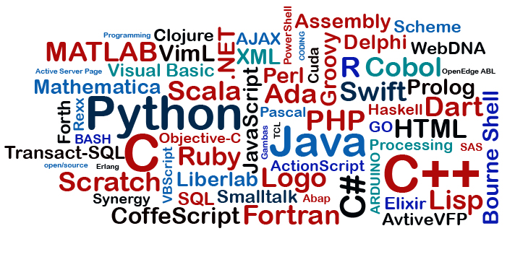
¿Qué ES JAVA?
Es un lenguaje de programación de propósito general, orientado a objetos, que fue diseñado específicamente para tener tan pocas dependencias de implementación como fuera posible (Encontrar todas las herramientas necesarias desarrollar y ejecutar cualquier proyecto).

Slide 3
Características de java
Lenguaje simple: La sintaxis de JAVA es fácil de aprender (Palabras reservadas y forma de combinarlas).
Disponibilidad de un amplio conjunto de bibliotecas: Conjunto de instrucciones predefinidas, que facilitan el trabajo debido que no se deben construir cada vez que se necesiten.
Lenguaje Compilado: El código fuente escrito en lenguaje JAVA se transforma en código máquina (bytecodes), para poder ser ejecutado por el dispositivo.
Portable: Las aplicaciones escritas en JAVA se comportan igual sin importar el dispositivo en el que se este ejecutando.
Multihilo/Multiproceso: Las aplicaciones escritas en JAVA pueden usar el procesador de manera optima, ejecutando múltiples acciones al mismo tiempo.
Existen mas características asociadas a los lenguajes orientados a objetos.

Slide 4
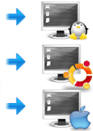
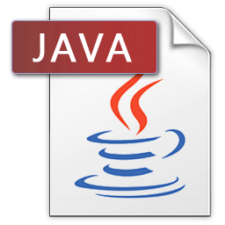
¿una aplicación en java funciona en cualquier dispositivo?
SÍ, las aplicaciones de java cuentan con la facilidad de ser ejecutadas en cualquier dispositivo sin cambiar su código ("Write once, run anywhere").
Lo anterior ocurre gracias al JVM (Java Virtual Machine), una maquina virtual de proceso nativo que deben poseer los dispositivos para ejecutar las aplicaciones escritas en JAVA.
JVM – Linux
bytecode Java
JVM – Ubuntu
Código Aplicación
JVM – Mac Os

Slide 5
¿Qué se necesita para empezar a desarrollar en java?
JDK
Se requiere que el equipo de computo tenga instalado:
El JDK (Java Development Kit).
El JRE (Java Runtime Environment)
El JVM (Java Virtual Machine)
JRE
JVM
Nota: Para facilitar el trabajo a los desarrolladores, se recomienda la instalación de un IDE (Entorno de desarrollo integrado).
Si no se cuenta con un IDE, el código puede ser escrito en un editor de texto plano, compilado y ejecutado desde la consola de comandos.

Slide 6


IDE «ENTORNO DE DESARROLLO INTEGRADO»
IDE (Entorno de desarrollo integrado), son programas que proporcionan herramientas de diferentes lenguajes de programación, para facilitar el trabajo a los desarrolladores.
Normalmente, un IDE consiste de:
Editor de código fuente.
Herramientas de construcción automáticas.
Depurador de errores.
La mayoría de los IDE tienen auto-completado inteligente de código (IntelliSense).
Algunos IDEs para JAVA:
- NeatBeans
Eclipse
Intellij IDEA
Jcreator
jGRASP

Slide 7
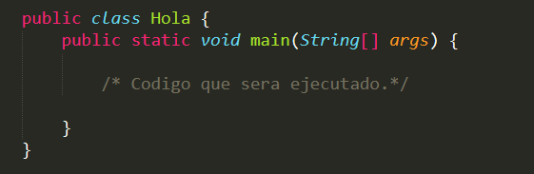
Estructura de una aplicación en java
Una aplicación o programa en JAVA, se puede construir empleando varios archivos (denominados Clases). En el caso mas simple se utiliza una única clase.
Los archivos deben llevar el nombre de la clase y la extensión .java
Hola.java

Slide 8
Variables y Tipos de datos
Java es un lenguaje de programación fuertemente tipado, es decir, que si una variable es de un tipo concreto de dato, la variable no se puede usar como si fuera de otro tipo distinto.
Al momento de crear o declarar una variable, se debe indicar el tipo de dato que almacenara dicha variable y el nombre que se le da a la variable.
tipo nombre_variable ;
Definición del
Tipo de dato
Definición del
Nombre
Indicador del
Fin de sentencia

Slide 9
Variables y Tipos de datos
Tipos de datos primitivos:
byte: Es un numero entero de 8 bits complemento a dos. Su valor mínimo es -128 y el máximo 127 (inclusive).
short: Es un numero entero de 16 bits complemento a dos. Su valor mínimo es -32.768 y el máximo 32.767 (inclusive).
int: Es un numero entero de 32 bits complemento a dos. Su valor mínimo es -2.147.483.648 y el máximo 2.147.483.647 (inclusive).
long: Es un numero entero de 64 bits complemento a dos. Su valor mínimo es de -9.223.372.036.854.775.808 y el máximo 9.223.372.036.854.775.807 (inclusive).
- float: Es un dato en coma flotante de 32 bits y precisión simple.
- double: Es un dato en coma flotante de 64 bits y precisión doble.
- boolean: Solamente tiene dos valores posibles: true (verdadero) y false (falso).
char: Es un solo carácter Unicode de 16 bits. Usualmente Se emplea para el almacenamiento de letras.

Slide 10
Variables y Tipos de datos
Ejemplo 01: declaramos una variable para que almacene la cantidad de productos vendidos en un supermercado.
int cantidad_productos;
Tipo de dato
Ejemplo 02: declaramos una variable para que almacene calificación obtenida por un aprendiz de un instrumento de evaluación (La calificación es de 0 a 5).
float calificacion_aprendiz;
Tipo de dato

Slide 11
ACTIVIDAD 01
Declarar las variables para los siguientes escenarios:
Una variable para almacenar el área de un cuadrado.
Una variable para almacenar la distancia total recorrida por un vehículo de transporte publico.
Una variable para almacenar la respuesta de selección múltiple indicada por el aprendiz (Las respuestas pueden ser: A, B, C, D)
Una variable para almacenar el numero de documento de un aprendiz.
Una variable para determinar el estado de un vehículo (El estado puede ser: activo o inactivo)

Slide 12
Instrucciones de entrada y salida
SALIDA:
En un lenguaje de programación las instrucciones de salida, son aquellas que permiten mostrar(Imprimir) en pantalla información, por lo general en forma de texto.
System.out.print( texto_a_mostrar );
System.out.println( texto_a_mostrar );
Imprime el texto en la pantalla.
Imprime el texto en la pantalla y al final agrega un salto de línea.

Slide 13
Instrucciones de entrada y salida
ENTRADA:
En un lenguaje de programación las instrucciones de entrada, son aquellas que permiten asignar a una o más variables, uno o más valores (datos) recibidos desde el exterior. Normalmente, los datos son recogidos desde la entrada estándar (el teclado), pero, también existen otros dispositivos de entrada (el ratón, el escáner,...).
En java se debe crear un Objeto para capturar los datos escritos por el usuario y poder asignarlo después a una variable.
Scanner elementoEntrada = new Scanner(System.in);
int cantidad_productos = elementoEntrada.nextInt();
Creando elemento
entrada
Asignando a la variable cantidad_productos lo que el usuario escribió

Slide 14
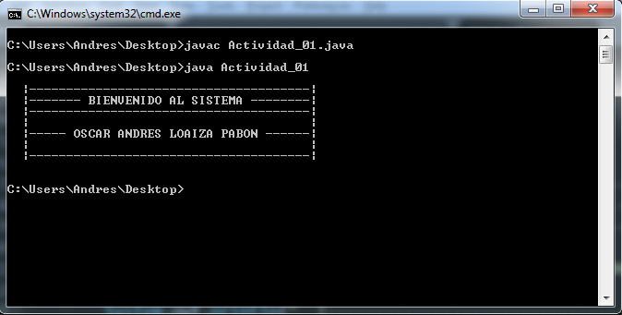
ACTIVIDAD
Hacer una pequeña aplicación en java, que al ejecutar muestre el mensaje de bienvenida tal como se encuentra en la imagen.

Slide 15
operadores
JAVA como lenguaje de programación posee operadores, los cuales permiten manipular las variables para aplicar el algoritmo requerido.
Operadores en JAVA:
Operador de asignación.
Operadores aritméticos.
Operadores aritméticos incrementales.
Operadores aritméticos combinados.
Operadores de relación.
Operadores lógicos o booleanos.
Operador condicional – ternario.
Operador de concatenación de cadenas.
Revisar el documento entregado en clase:
Operadores JAVA.pdf

